Slide 2
শিক্ষক পরিচিতি

Slide 3
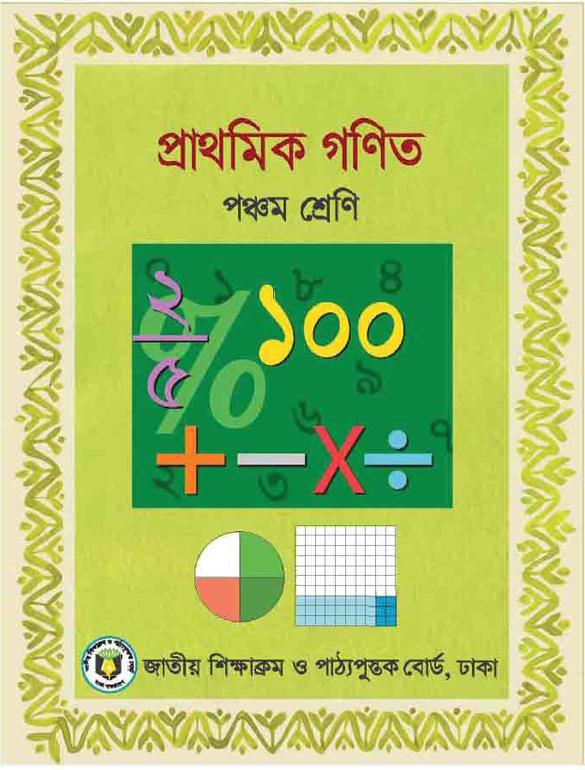
পাঠ পরিচিতি
শ্রেণিঃ পঞ্চম
বিষয়ঃ প্রাথমিক গণিত
অনুশীলনীঃ ৭(গ)
পাঠঃ ভগ্নাংশের সমস্যা
পাঠ্যাংশঃ ভগ্নাংশের সমস্যা

Slide 4
শিখনফল
শিক্ষার্থীরা ভগ্নাংশের বিভিন্ন সমস্যার সমাধান করতে পারবে

Slide 5
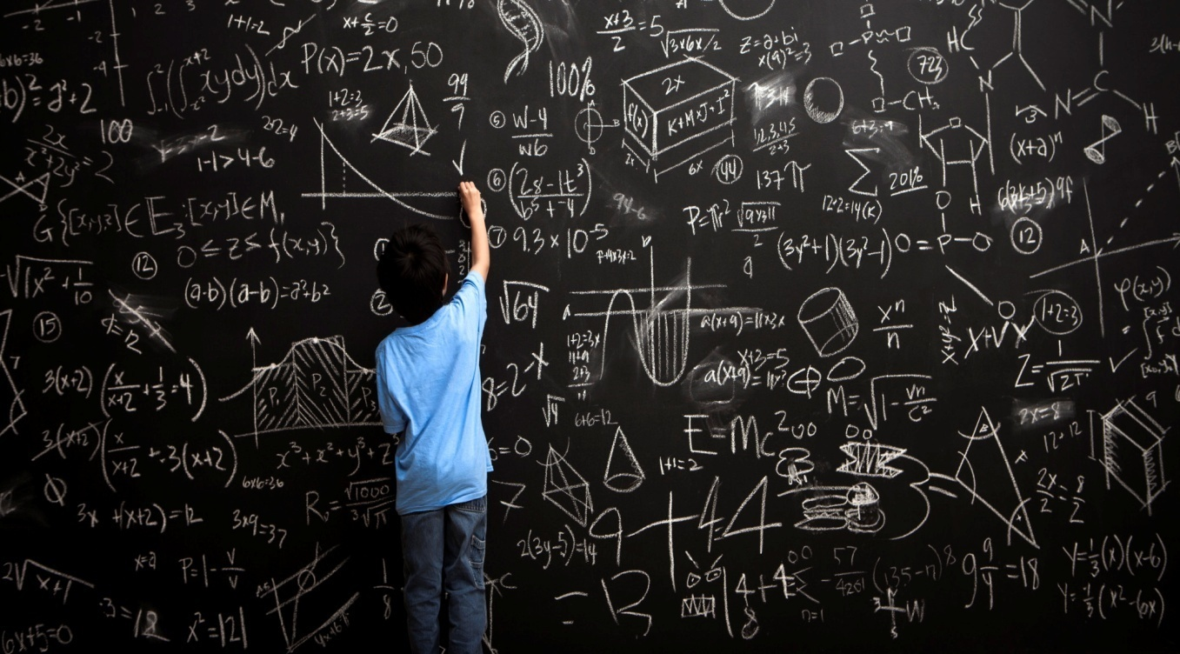
ভগ্নাংশের সমস্যা

Slide 6
=
৫টি ভাগ
=
=
=
১টি বাঁশ

Slide 7
=
=
১ বা সম্পূর্ণ অংশ

Slide 8
=
একটি বাঁশের অংশ কাদায়, অংশ পানিতে এবং বাঁকি অংশ পানির উপরে আছে। পানির উপরে কত অংশ আছে?

Slide 9
=
?
উপরে
=
অংশ
পানিতে
কাঁদায়
=
অংশ
{
-
(
+
)
}
উপরের অংশ=
১ বা সম্পুর্ণ অংশ
কাঁদার অংশ
পানির অংশ

Slide 10
কাদায় ও পানিতে আছে মোট=
অংশ
=
অংশ
=
অংশ
এখন, পানির উপরে আছে =
অংশ
[এখানে বাঁশের সম্পুর্ণ অংশ= ১]
অংশ
অংশ
সুতরাং, পানির উপরে আছে
অংশ।
[উত্তরঃ অংশ]

Slide 11
উপরে
=
অংশ
পানিতে
অংশ
=
=
কাঁদায়
অংশ

Slide 12
নিজে করঃ
একটি বাঁশের অংশ কাদায়, অংশ পানিতে এবং বাঁকি
অংশ পানির উপরে আছে। পানির উপরে কত অংশ আছে?

Slide 13
মিলিয়ে নাও
কাদায় ও পানিতে আছে মোট=
অংশ
=
অংশ
=
অংশ
এখন, পানির উপরে আছে =
অংশ
[এখানে বাঁশের সম্পুর্ণ অংশ= ১]
অংশ
অংশ
সুতরাং, পানির উপরে আছে
অংশ।
[উত্তরঃ অংশ]

Slide 14
বাড়ির কাজঃ
(সমাধান করে আনবে)
একটি বাঁশের অংশ কালো রঙে আবৃত এবং
অংশ নীল রঙে আবৃত। বাঁশের কত অংশ রংহীন অবস্থায় রয়েছে?

Slide 15
ন্য
দ
ধ
বা

